Slide 1
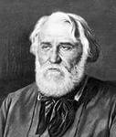
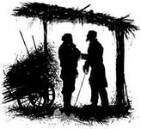
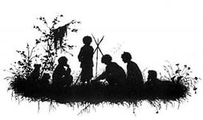
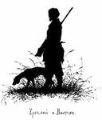
«Образы крестьян
в русской литературе XIX века»
(на примере цикла рассказов И.С. Тургенева «Записки охотника»)

Slide 2
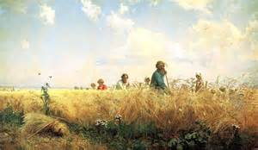
Тема «Изображение русского крестьянства»
Не затрагивается
Затрагивается
Крылов, А.С. Пушкин, Н.В. Гоголь, Тургенев, Н.А. Некрасов, С. А.Есенин
А.С.Грибоедов,
В. А. Жуковский
Создали целую галерею бессмертных образов крестьян

Slide 3
Выражали в своих произведениях одну идею — сочувствие русскому крестьянству и решительное неприятие крепостного права
Н.А. Некрасов
И.С. Тургенев
демонстрирует в произведениях возмущение угнетением и рабским положением крестьянства,
доказывает социальную несправедливость современного общества.
в цикле рассказов «Записки охотника» демонстрирует сочувствие и уважение к народу;
выражает идею о нравственном превосходстве некоторых крепостных над помещиками.

Slide 4
Цель работы:
изучение цикла рассказов И.С. Тургенева «Записки охотника»;
определение основных образов крестьян в цикле рассказов И.С. Тургенева «Записки охотника» («Хорь и Калдиныч», «Певцы», «Льгов», «Малиновая вода», «Бирюк», «Ермолай и мельничиха», «Бурмистр», «Чертопханов и Недопюскин», «Однодворец Овсянников», «Живые мощи».

Slide 5
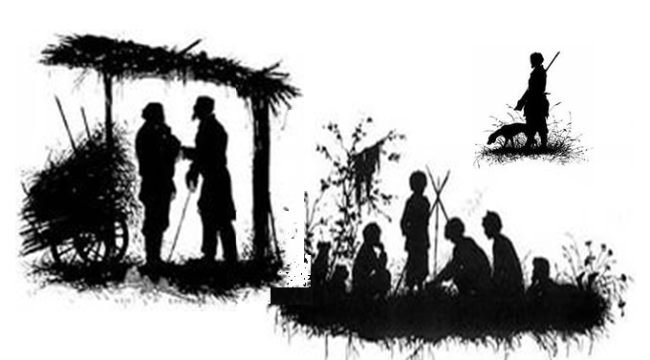
Задачи:
проанализировать рассказы И.С. Тургенева из цикла «Записки охотника»;
обозначить группы образов крестьян на страницах «Записок охотника» И.С. Тургенева;
охарактеризовать крестьян, изображённых в рассказах И.С. Тургенева

Slide 6
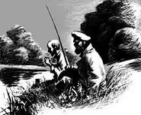
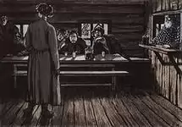
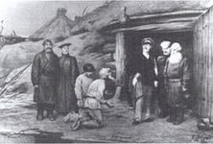
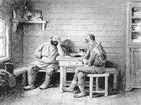
Портретная галерея крестьян
Образы жертв крепостного насилия
Образы слуг своих господ
Образ зажиточного крестьянина - мечтателя
Образы крестьян – «послов природы»
Образы народных певцов
Образы вольноотпущенных крестьян
Образ борца за справедливое
Образы крестьян-изгнанников

Slide 7
№ п/п | Группы образов крестьян | Представитель
1. | Образы крестьян - жертв крепостного насилия и удушья | Стёпушка «Малиновая вода»;Ермолай «Ермолай и мельничиха»; Влас «Малиновая вода; Антип «Бурмистр»; Лукерья «Живые мощи»
2. | Образы крестьян - слуг своих господ | Бирюк «Бирюк»; Виктор «Свидание»; Софрон «Бурмистр»
3. | Образ зажиточного крестьянина - мечтателя | Хорь «Хорь и Калиныч»
4. | Образы крестьян – «послов природы» | Акулина «Свидание»; Бирюк «Бирюк»; Калиныч «Хорь и Калиныч; Ермолай «Ермолай и мельничиха»;Касьян «Касьян с красивой Мечи»
5. | Образы народных певцов | Яков – Турка «Певцы»; Хорь, Калиныч «Хорь и Калиныч»
6. | Образы вольноотпущенных крестьян | Сучок «Льгов»; Стас «Малиновая вода»
7. | Образ борца за справедливое отношение к крестьянам | Обалдуй «Певцы»
8. | Образы крестьян-изгнанников | Митя «Однодворец Овсянников»

Slide 8
Тургенев многосторонне изобразил русское крестьянство, не очерняя и не идеализируя его.
И.С. Тургенев - один из первых писателей, в произведениях которого русский крестьянин предстал как некая индивидуальность, как особый мир жизни со своим жестом и словом.
«Записки охотника» — это книга о народе. Это портреты, точные фотографически. Крестьянство представленно в личностях очень разных, но одинаково самобытных и привлекательных. Каждое лицо появляется продуманно и для читателя становится новым открытием.

Slide 9
СПАСИБО ЗА ВНИМАНИЕ !

